Slide 1
স্বাগতম
Notes:
শিক্ষক শিক্ষার্থীদের শুভেচ্ছা জানাবেন। আপনাদের নিজস্ব কলাকৌশল প্রয়োগ করেও সুন্দর ভাবে ক্লাসটি উপস্থাপন করতে পারেন ।

Slide 2
পরিচিতি
শ্রেণি : দশম
বিষয় : বিল্ডিং মেইনটেন্যান্স ট্রেড-২
অধ্যায় ৬
সময় : ৪০ মিনিট।
নীরেন্দ্র নাথ মুন্সী
ট্রেড ইন্সট্রাক্টর
munshinirendranath
@gmail.com
নড়িয়া বিহারীলাল সরকারি উচ্চ বিদ্যালয়,নড়িয়া,শরীয়তপুর

Slide 3
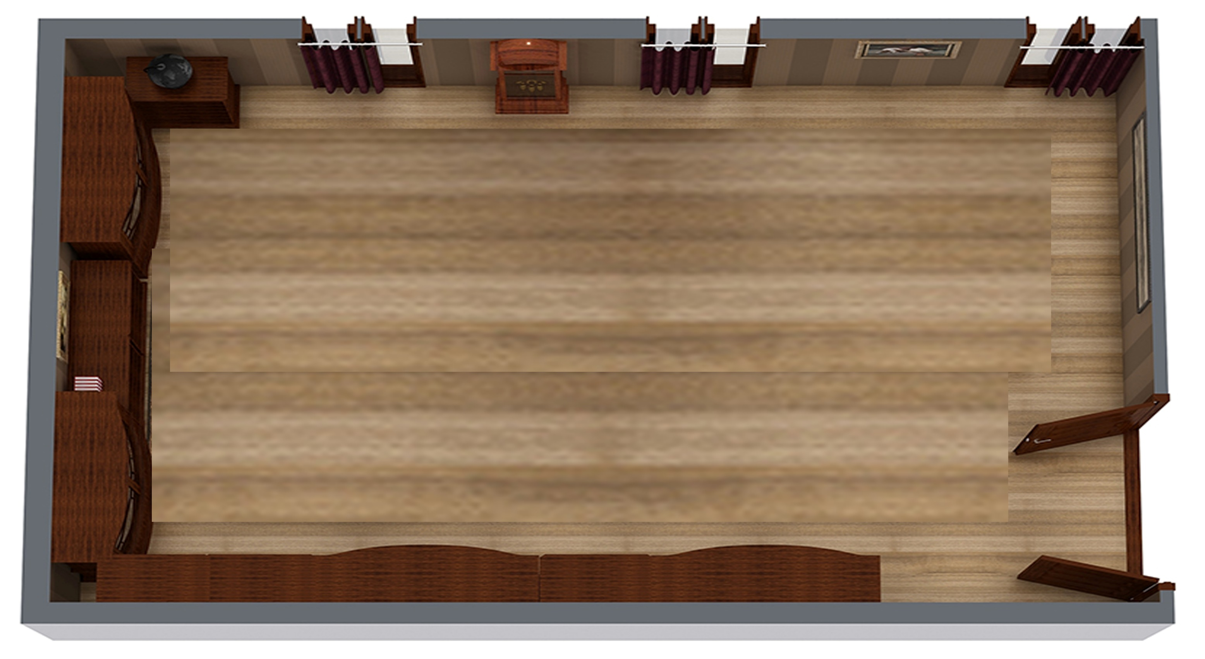
চিত্রটি লক্ষ কর এবং চিন্তা কর
একটি বিল্ডিং প্ল্যান

Slide 4
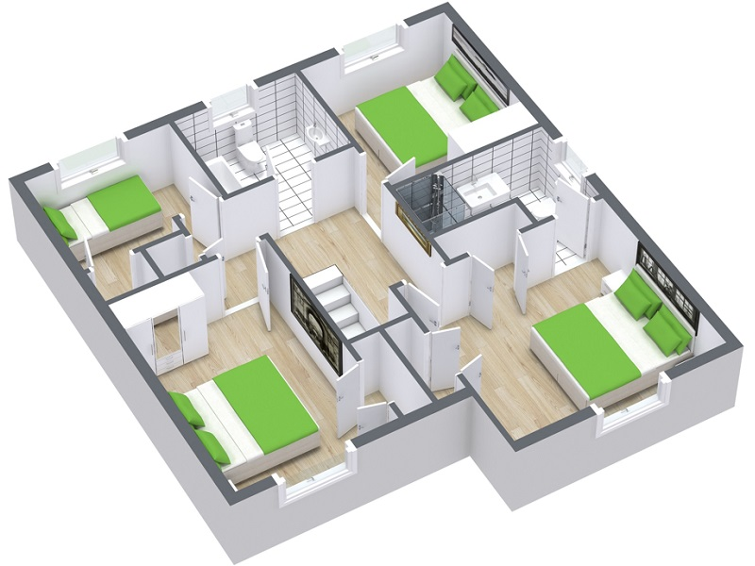
পার্টিশন ব্যবহার করা হয়েছে

Slide 5
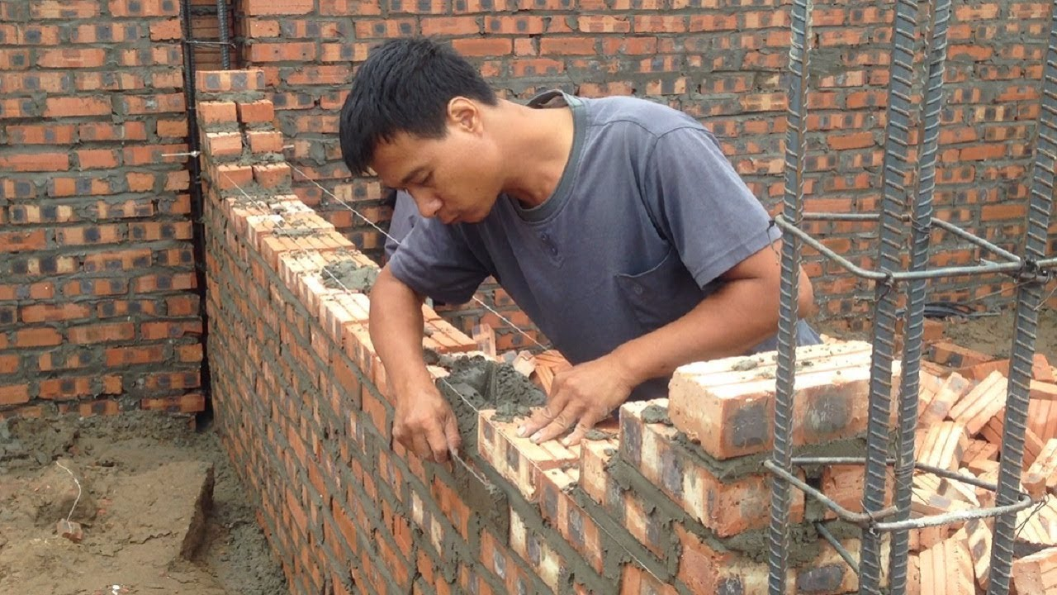
আজকের পাঠ
পার্টিশন

Slide 6
শিক্ষণ ফল
১। পার্টিশন ওয়াল কাকে বলে বলতে পারবে।
২। বিভিন্ন প্রকার পার্টিশনের নাম বলতে পারবে।
৩। বিভিন্ন প্রকার পার্টিশনের সংক্ষিপ্ত বর্ণনা দিতে পারবে।
৪। পার্টিশনের প্রয়োজনীয়তা বর্ণনা করতে পারবে।
৫। পার্টিশনের সুবিধা ও অসুবিধা বলতে পারবে।

Slide 7
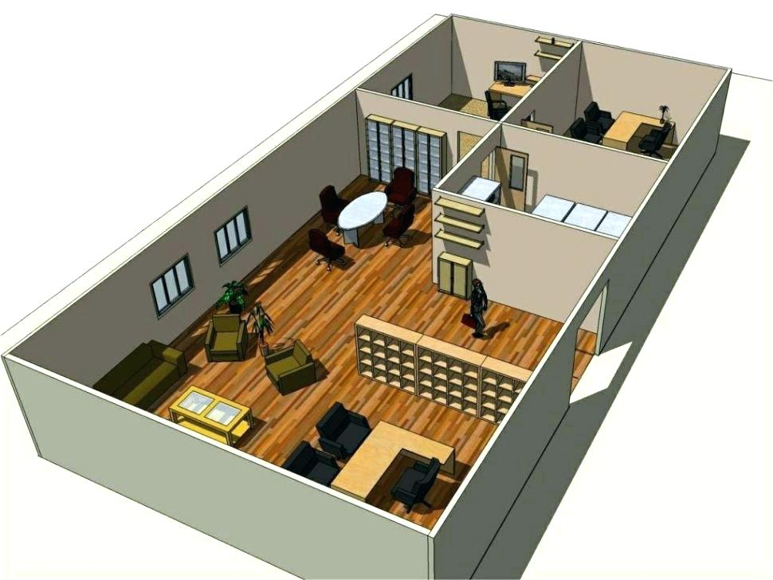
পার্টিশন কী?
কোন কক্ষ বা কক্ষের কোন অংশকে বিভক্ত করার জন্য ইট,কাঠ,কংক্রিট অথবা এ জাতীয় পদার্থ দ্বারা যে পাতলা আভ্যন্তরীণ দেয়াল নির্মাণ করা হয় তাকে পার্টিশন ওয়াল বলে।

Slide 8
বিভিন্ন ধরণের পার্টিশনের নাম
ব্রিক পার্টিশন (Brick Partition)

Slide 9
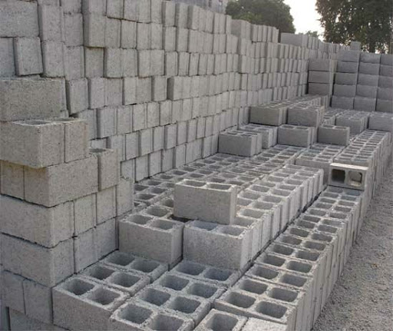
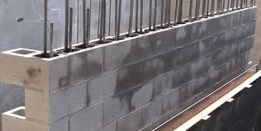
বিভিন্ন ধরণের পার্টিশনের নাম
হলো ব্লক পার্টিশন (Hollow Block)

Slide 10
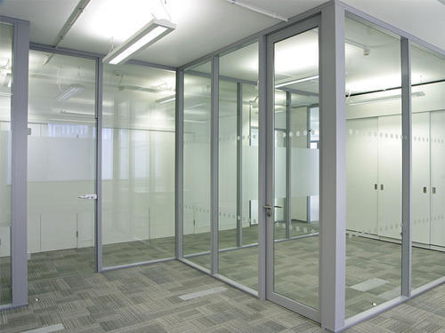
বিভিন্ন ধরণের পার্টিশনের নাম
গ্লাস পার্টিশন (Glass Partition)

Slide 11
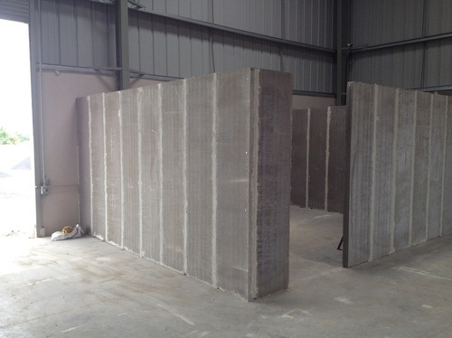
বিভিন্ন ধরণের পার্টিশনের নাম
কংক্রিট পার্টিশন (Concrete Partition)

Slide 12
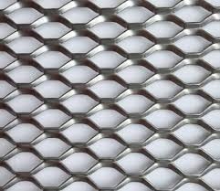
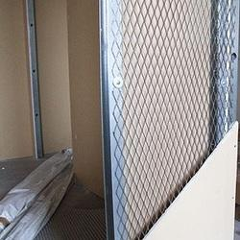
বিভিন্ন ধরণের পার্টিশনের নাম
মেটাল ল্যাথ পার্টিশন (Metal lath Partition)

Slide 13
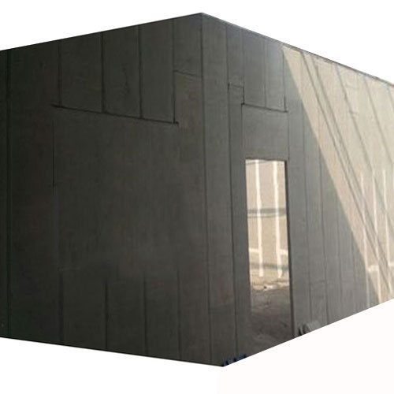
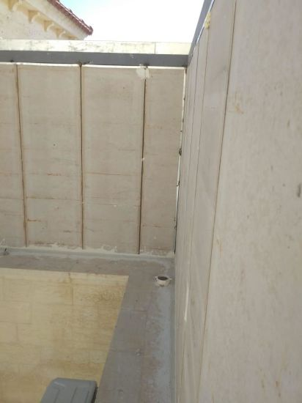
বিভিন্ন ধরণের পার্টিশনের নাম
অ্যাজবেস্টস শীটপার্টিশন (Asbestos SheetPartition)

Slide 14
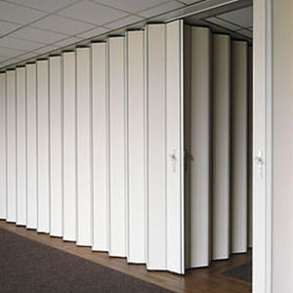
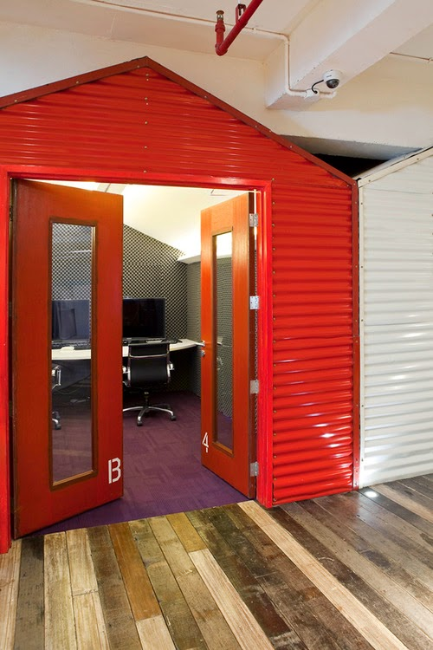
বিভিন্ন ধরণের পার্টিশনের নাম
জি.আই শীটপার্টিশন (G.I SheetPartition)

Slide 15
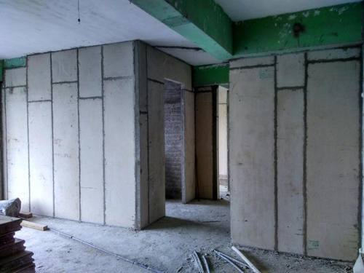
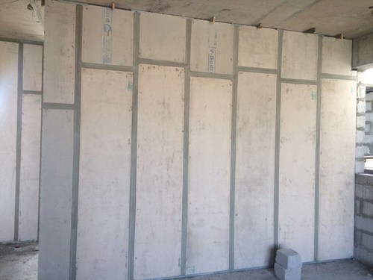
বিভিন্ন ধরণের পার্টিশনের নাম
প্লাস্টার স্ল্যাব পার্টিশন (Plaster Slab Partition)

Slide 16
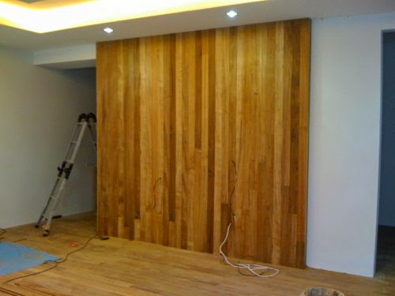
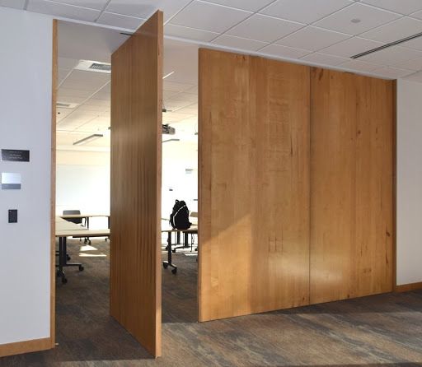
বিভিন্ন ধরণের পার্টিশনের নাম
টিম্বার পার্টিশন (Timber Partition)

Slide 17
একক কাজ
একটি ব্রিক পাটিশনের চিত্র অংকন করে দেখাও

Slide 18
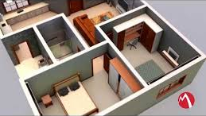
পার্টিশনের প্রয়োজনীয়তা
মেঝের পূর্ণ ক্ষেত্রফলকে কয়েকটি কক্ষে রূপান্তর করা

Slide 19
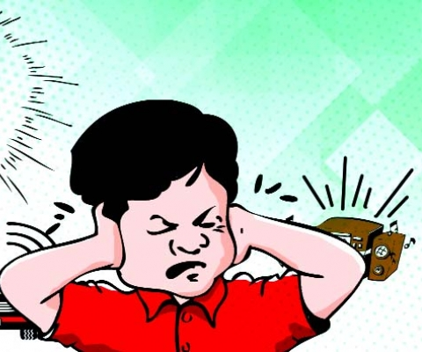
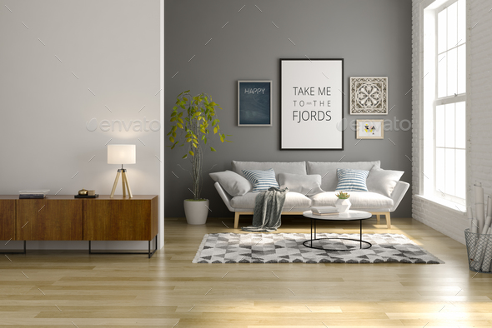
পার্টিশনের প্রয়োজনীয়তা
শব্দ দূষণ প্রতিরোধ করে কক্ষের গোপনীয়তা রক্ষা করে।

Slide 20
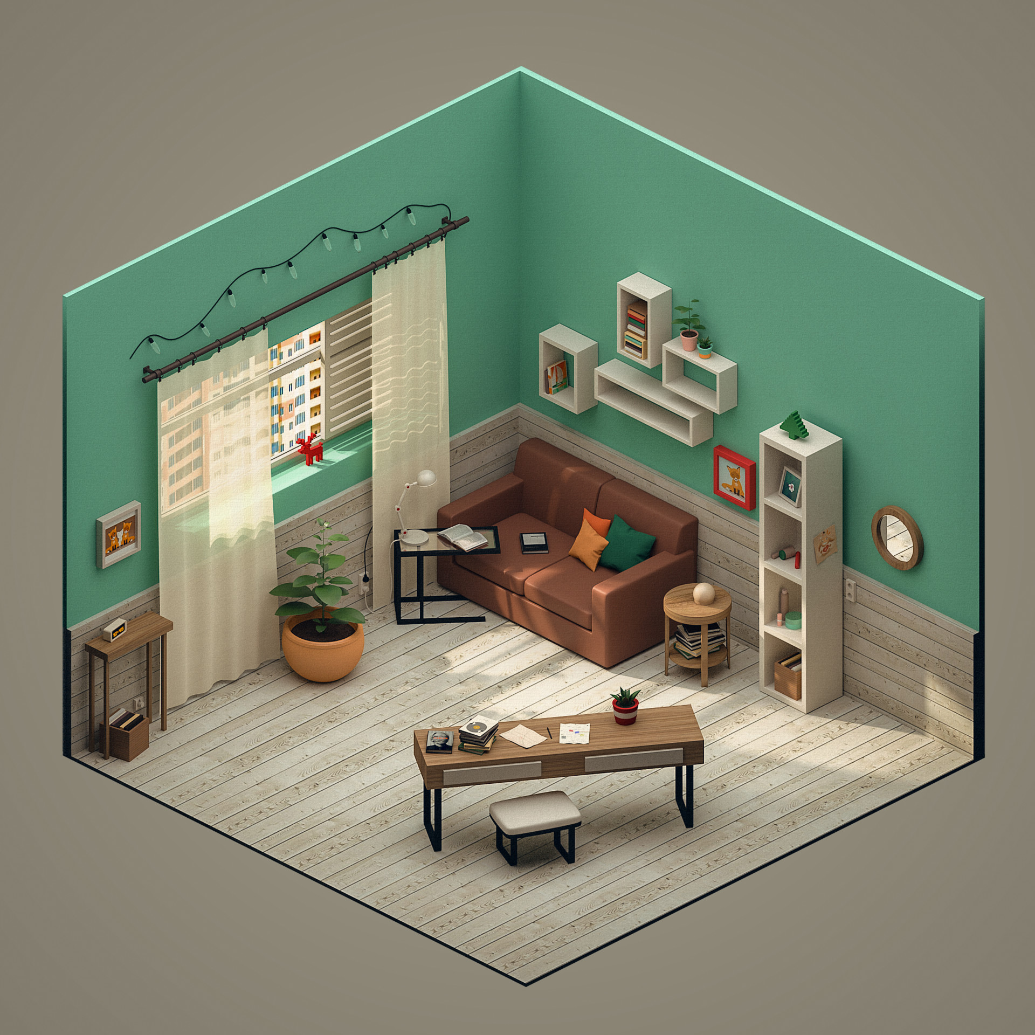
পার্টিশনের প্রয়োজনীয়তা
সৌন্দর্যবর্ধন করে।

Slide 21
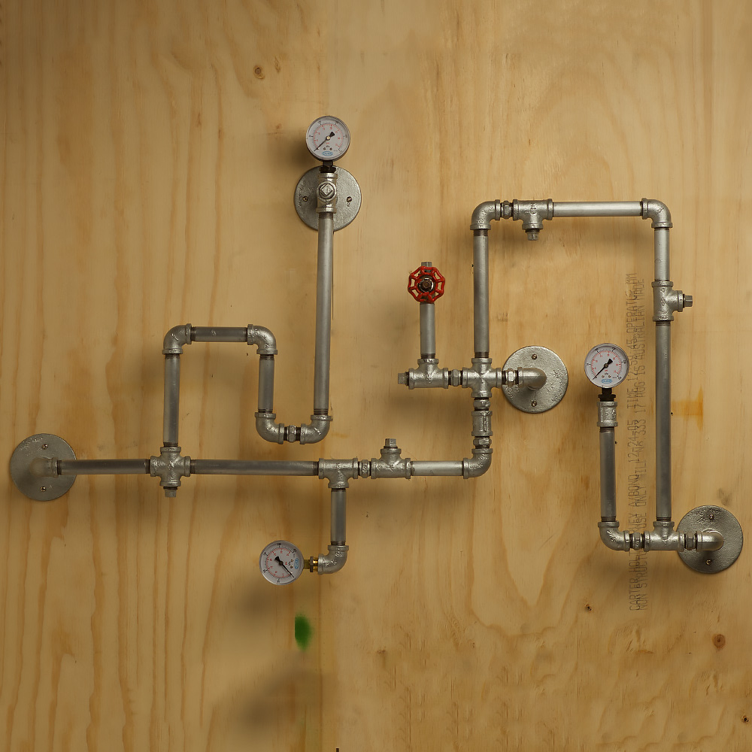
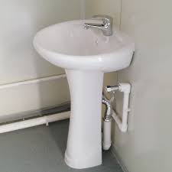
পার্টিশনের প্রয়োজনীয়তা
ওয়াল ফিক্সার, ওয়াস বেসিন, পাইপ স্থাপনে সার্পোট প্রদান করে।

Slide 22
টিম্বার পার্টিশনের সুবিধা ও অসুবিধা সমূহ
সুবিধা | অসুবিধা
১। শব্দ ও তাপরোধী। | ১। এটি অগ্নিরোধক নয়।
২। এটি খুবই হালকা। | ২। কঠের পার্টিশন ব্যয়বহুল।
৩। গৃহের সুন্দর্য্য বহন করে। | ৩। পোকা ও ঘুনে ধারার সম্ভবনা থাকে।
৪। নির্মাণ পদ্ধতি সহজ | ৪। বিভিন্ন কারু কাজের জন্য খরচ বেশি
৫। এটি পাতলা বলে কম জায়গা দখল করে। | ৫। ধাক্কাজণিত কম্পন প্রতিরোধে সক্ষম নয়।
 | ৬। ছাদের ওজন বহন ক্ষমতা নেই।

Slide 23
মূল্যায়ন
পার্টিশন ওয়াল কাকে বলে?
পাঁচটি পার্টিশন ওয়ালের নাম বলো?
কাঠের পাটিশনের দুটি অসুবিধা বলো?
পাটিশনের দুটি প্রয়োজণীয়তা বলো?

Slide 24
বাড়ির কাজ
ব্রিক পার্টিশন ওয়ালের ৩টি করে সুবিধা ও অসুবিধা লিখে আনবে।

Slide 25
ধন্যবাদ

